Slide 1
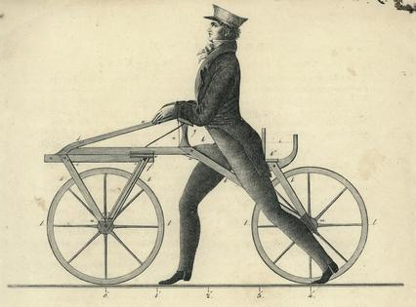
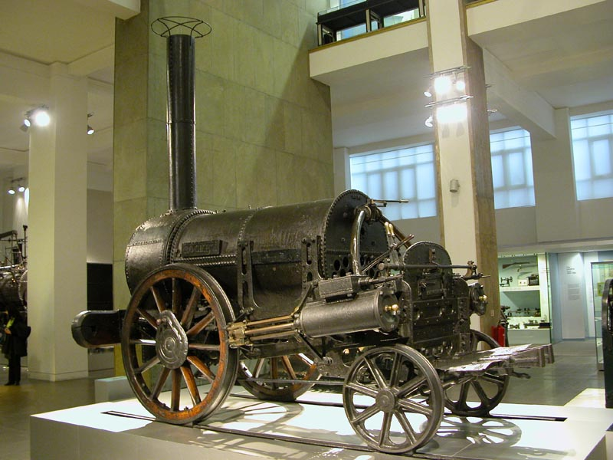
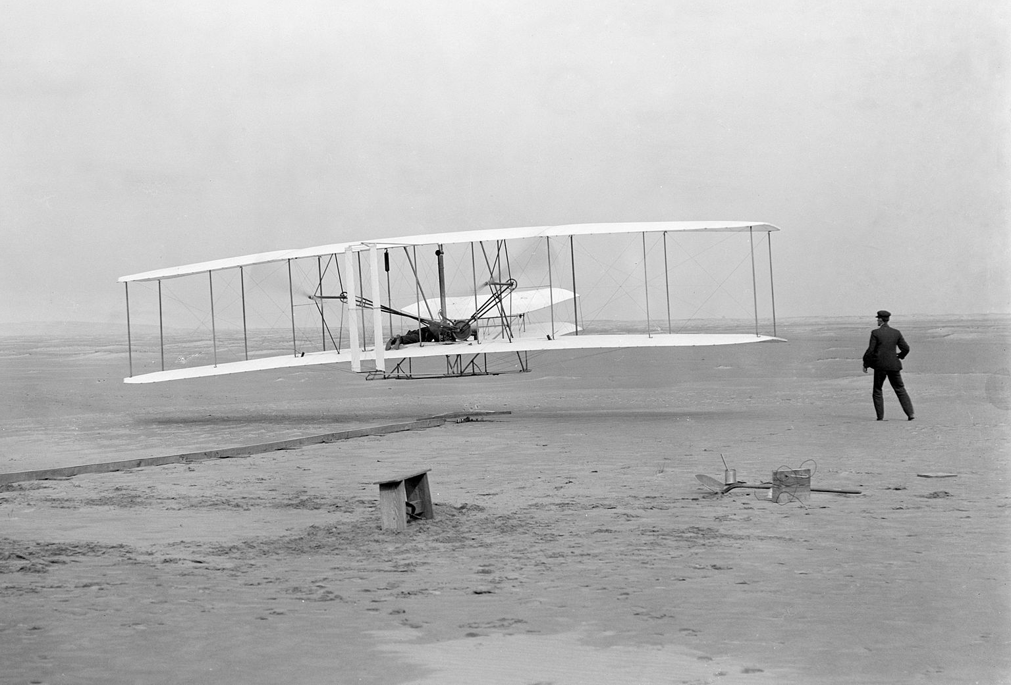
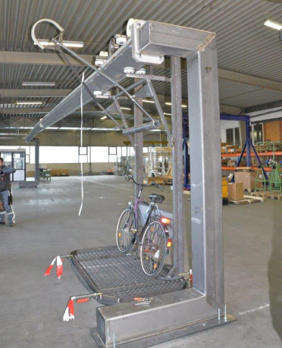
Jede große Idee, sobald sie in die Erscheinung tritt, wirkt tyrannisch. Johann Wolfgang von Goethe
Laufmaschine
Karl von Drais, 1817
Dampflokomotive
Richard Trevithick, 1804
Motorflugzeug
Gebrüder Wright, 1903
Brückenschieber
Lübbenau, 2019

Slide 2
Terminkette Projekt „Rad statt Auto“
2016
20. September Workshop mit Fahrradverleihern (Einladung am 9. September)
27. Oktober Vorstellung des Projektes in der Arbeitsgruppe „Wir für Lübbenau“
2017
Mai Erster Flyer fertig
23. Mai Vorstellung des Projektes bei Lutz Puhlmann (Landesamt für Bauen und Verkehr (LBV))
November Bewilligung Projekt beim Projektträger Jülich (PtJ)

Slide 3

Flyer
Außenseite

Slide 4
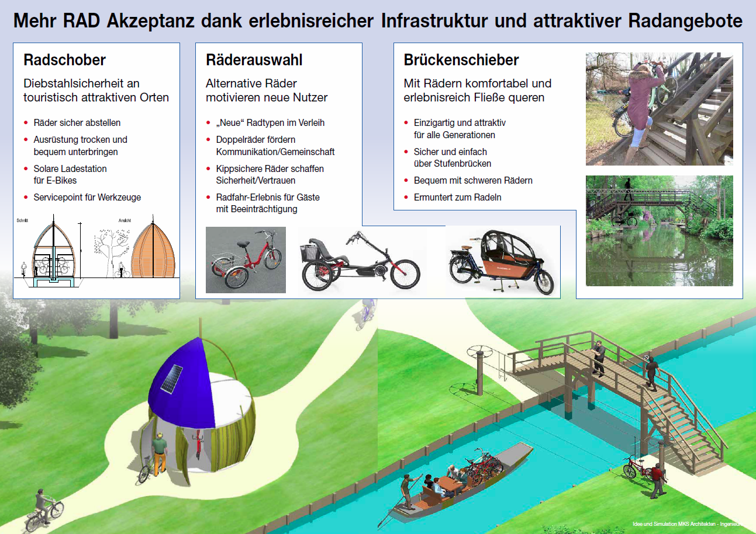
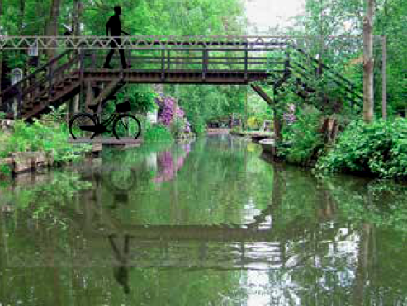
Flyer
Innenseite

Slide 5
Terminkette Projekt „Rad statt Auto“
2018
19. Januar Vorstellung bei LBV, Wasserschutzpolizei
Ab März Internetauftritt auf der Homepage der Stadt Lübbenau/Spreewald
20. März Vorstellung des Projektes in der Sitzung des Wirtschafts- und Bauausschusses
31. März Artikel in Lausitzer Rundschau, detaillierte Darstellung Brückenschieber
5. Juni Sitzung der Arbeitsgruppe Vergabe: Beratung zur Vergabe „Prototyp Brückenschieber“ und
„Prototyp Radschober“
Sitzung des Bauausschusses: Nachfrage von Martin Richter bzgl. des Brückenschiebers
8. Juli Präsentation des Projektes beim Kahnkorso
Aug.-Sept. Forschungs-Fahrrad-Verleih in der Poststraße geöffnet
1. Sept. Präsentation des Projektes beim Lindenfest
12. Sept. Sitzung des Hauptausschusses: Detaillierte Vorstellung des Projektes (TOP 21, Sitzungsanlage 5)
2. Oktober Antrag auf wasserrechtliche Erlaubnis
6. November Sitzung des Bauausschusses, Nachfrage von Martin Richter zum aktuellen Sachstand „Brückenschieber“
28. November Präsentation des aktuellen Sachstandes im 34. Stadtforum der LÜBBENAUBRÜCKE

Slide 6
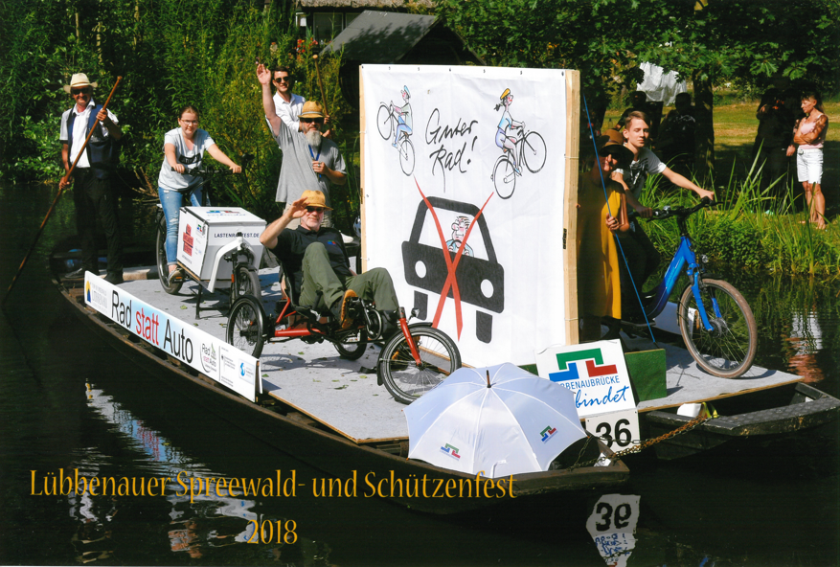
Präsentation Kahnkorso
8. Juli 2018

Slide 7


Forschungs-Fahrrad-Verleih
August bis September

Slide 8
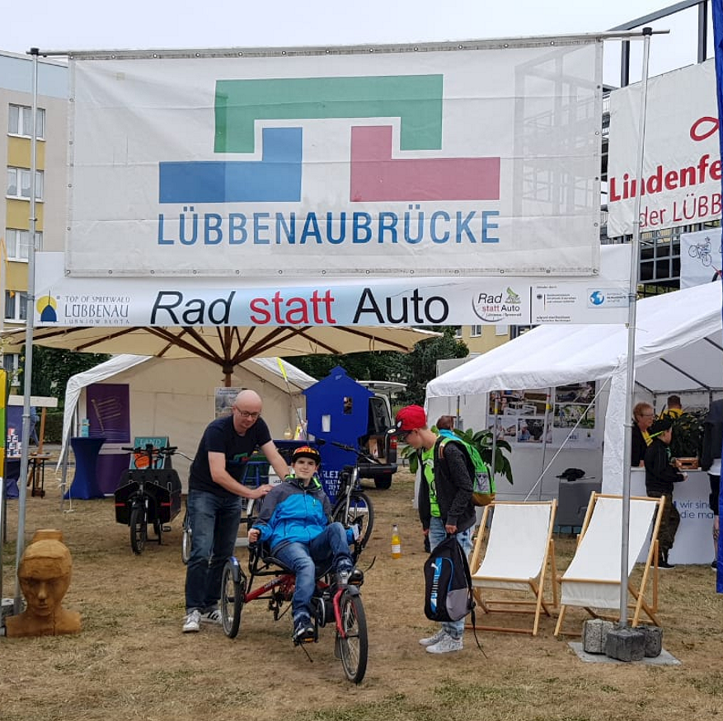
Präsentation beim Lindenfest
1. September 2018

Slide 9
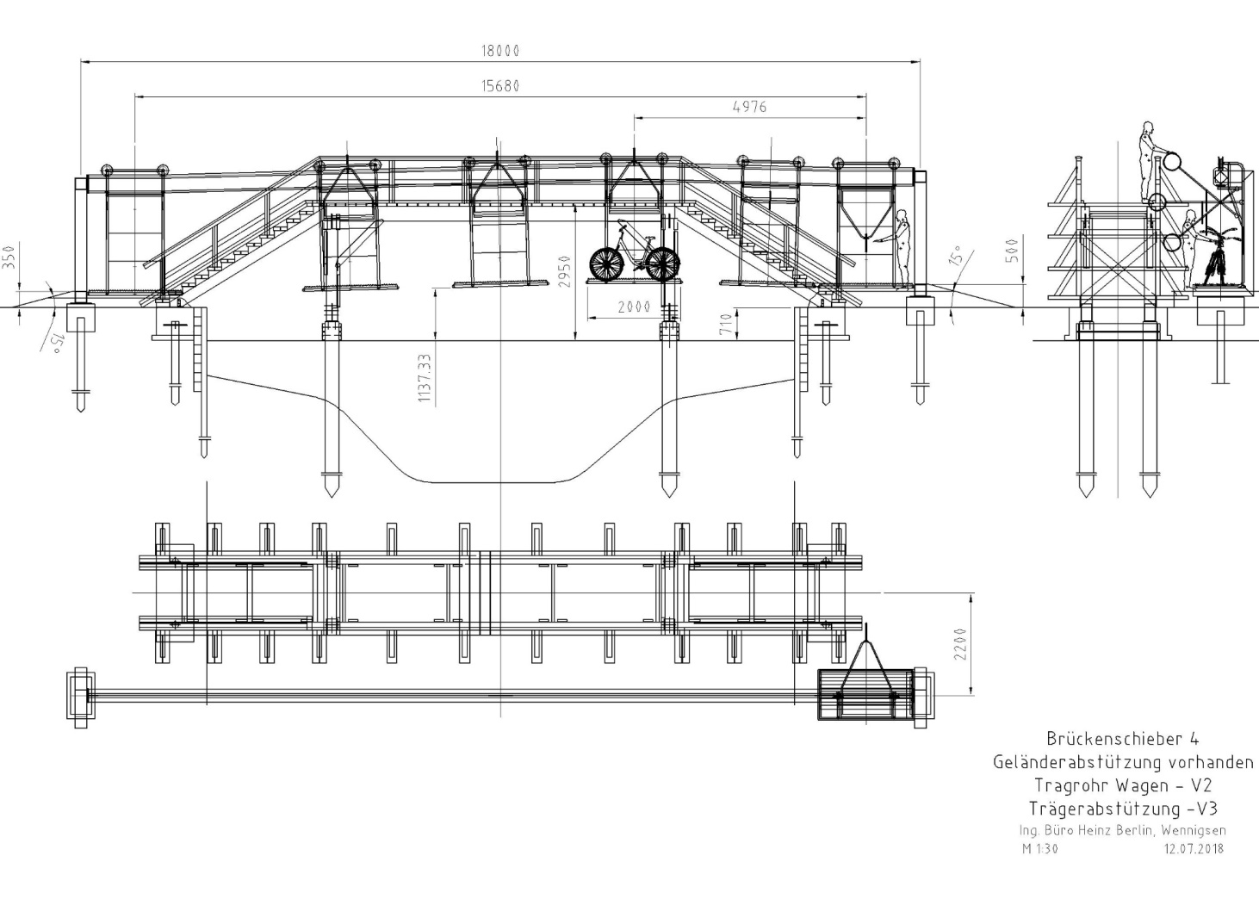
Brückenschieber
Umfeld / Funktion
Präsentation im Hauptausschuss
am 12.09. 2018 | TOP 21, Anlage 5
Dimension des Brückenschiebers
ist anhand der Maße erkennbar

Slide 10

Terminkette Projekt „Rad statt Auto“
2019
6. Januar Präsentation beim Neujahrsempfang der Stadt Lübbenau/Spreewald

Slide 11
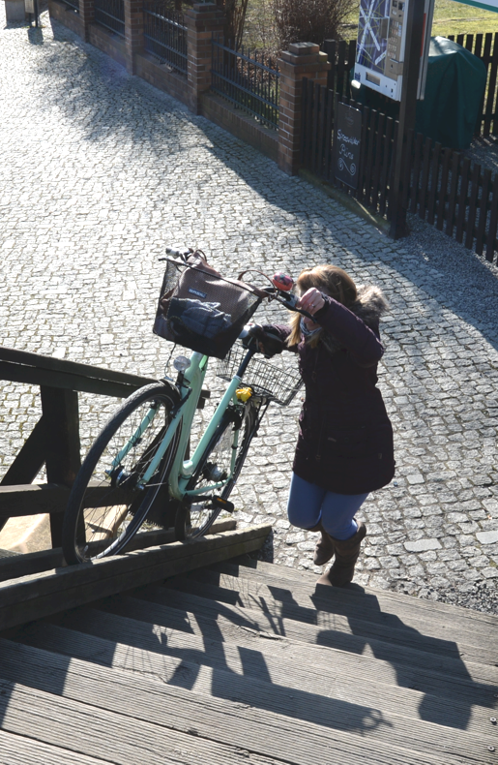
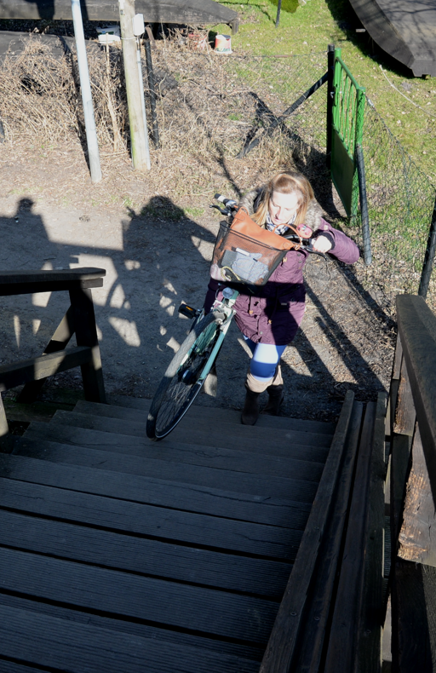
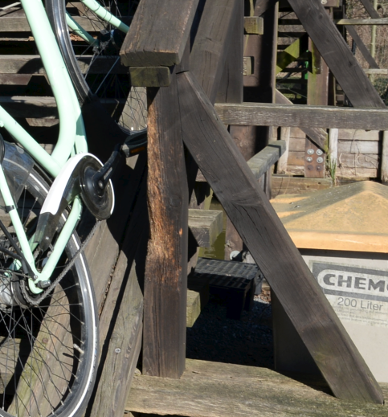
Pilotprojekt Brückenschieber
Stufenbrücken
Brückenschäden durch Pedale
Unfallgefahr durch hängenbleiben an der Brücke
mühsames übersetzen

Slide 12
Brückenschieber
bequem, sicher und einfach über Stufenbrücken
Einzigartig und erlebnisreich
Video

Slide 13
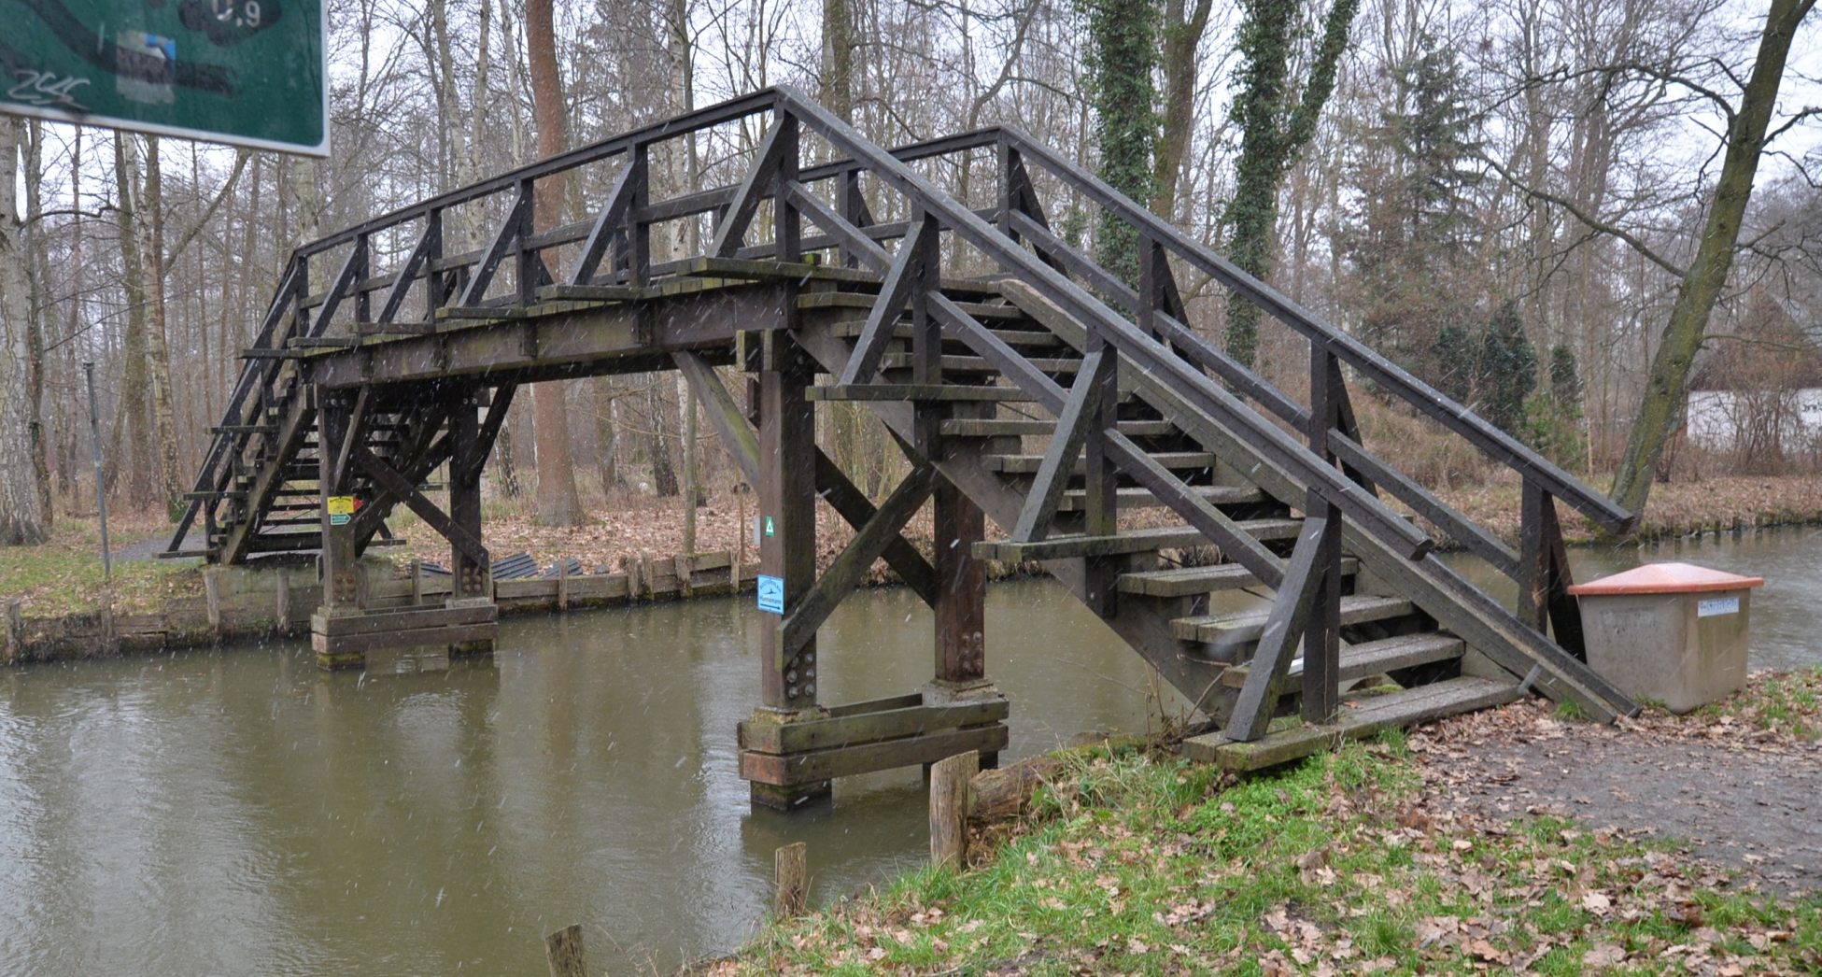

Brückenschieber
Test eines Prototyps
an der Brücke
„Alte Badeanstalt“

Slide 14
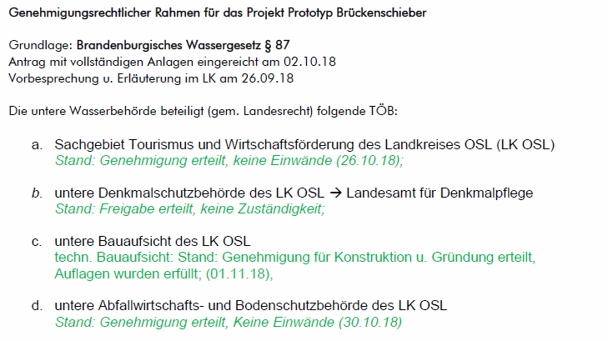
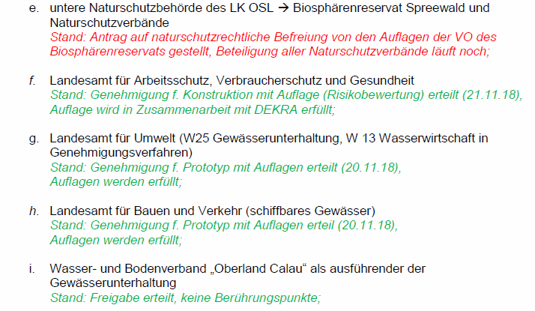

Slide 15
Vielen Dank!
?
?
?

